Slide 1
Làn (Kim Lân)

Slide 2
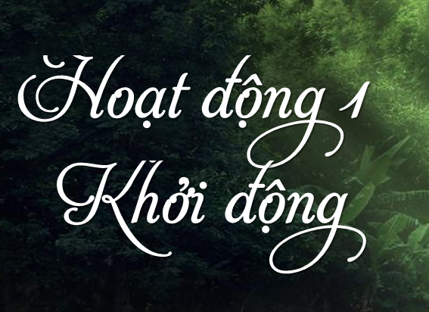
Hoạt động 1
Khởi động

Slide 3
Xem video và trả lời câu hỏi
Giai điệu và bối cảnh âm nhạc ấy gợi cho em những suy nghĩ, cảm xúc gì?

Slide 5
Giới thiệu bài học
- VB đọc chính:
+ VB1: Làng (Kim Lân)
+ VB2: Ông lão bên chiếc cầu (Hê-minh-uê)
- VB thực hành đọc:
+ Chiếc lược ngà (Nguyễn Quang Sáng)
+ Chiếc lá cuối cùng (O’ Hen-ri)
02

Slide 6
I. KIẾN THỨC NGỮ VĂN
1. Nội dung và hình thức của văn bản văn học
TRI THỨC THỂ LOẠI TRUYỆN NGẮN
 | Nội dung | Hình thức
Khái niệm | ……….. | ………..
Các yếu tố cơ bản | ……….. | ………..
Mối quan hệ nội dung, hình thức | …………………… ……………………

Slide 7
TRI THỨC THỂ LOẠI TRUYỆN NGẮN
 | Nội dung | Hình thức
Khái niệm | Là hiện thực cuộc sống được miêu tả, phản ánh trong văn bản từ cách nhìn nhận, suy nghĩ và lựa chọn của tác giả. | Hình thức của văn bản được thể hiện bằng ngôn từ nghệ thuật
Các yếu tố cơ bản | - Đề tài (viết về cái gì); - Chủ đề (vấn đề cơ bản đặt ra từ chủ đề); - Tư tưởng (ý kiến, quan điểm của tác giả trước vấn đề nêu ra); - Cảm hứng chủ đạo (thái độ, tình cảm, nhiệt huyết của tác giả trước vấn đề);… | - Các yếu tố cơ bản: ngôn từ, hình ảnh, nhịp điệu, bối cảnh, nhân vật, chi tiết, bút pháp miêu tả, trần thuật, điểm nhìn… - Yếu tố hình thức mang đặc trưng thể loại: + Thơ: cái “tôi”, chủ thể trữ tình, vần, khổ, dòng,… + Kịch: lời thoại, chỉ dẫn sân khấu,… + Truyện: lời kể, sự kiện, sự việc, tình tiết, hành động, diễn biến, cốt truyện,… + Kí: cái “tôi” độc đáo, cá tính, sự kết hợp tự sự và trữ tình, sự thật và hư cấu,…
Mối quan hệ nội dung, hình thức | Nội dung và hình thức là hai phương diện cơ bản không tách rời nhau của văn bản văn học.

Slide 8
2. Người đọc trong quá trình tiếp nhận tác phẩm
PHIẾU HỌC TẬP SỐ 1
Vai trò của người đọc | - Để đọc hiểu văn bản, người đọc cần làm gì? ………………………………………………………
Bối cảnh tiếp nhận | - Bối cảnh tiếp nhận văn bản cụ thể là gì? ………………………………………………………… - Bối cảnh cụ thể có vai trò gì trong tiếp nhận văn bản? …………………………………………………………

Slide 9
Để đọc hiểu văn bản văn học cần:
Lắng nghe, cảm nhận, kết nối thông tin trong và ngoài văn bản để suy luận, phân tích, khám phá vẻ đẹp nội dung, hình thức và ý nghĩa của văn bản.
Chủ động, tích cực huy động tri thức và trải nghiệm thực tế để hình dung, tưởng tượng bức tranh đời sống được nhà văn thể hiện trong câu chữ;
02
03

Slide 10
Mỗi người đọc có vốn hiểu biết, vốn sống, sở thích… khác nhau sẽ có những cách cảm nhận, lí giải về tác phẩm không giống nhau khi đọc hiểu về một văn bản học.
Phải dựa trên văn bản tác phẩm, không được thoát li văn bản của nhà văn.
02

Slide 11
3. Bối cảnh tiếp nhận cụ thể
Bao gồm
+ Hoàn cảnh hẹp: là không gian, thời gian, tâm thế của người đọc…
+ Hoàn cảnh rộng: hoàn cảnh chính trị, kinh tế, xã hội, văn hoá… của thời đại mà hoạt động đọc diễn ra.
Vai trò
+ Người đọc sử dụng để suy luận, phát hiện ý nghĩa của văn bản khi đọc hiểu.
+ Khiến cho ý nghĩa của văn bản được mở rộng, phong phú, mới mẻ và cập nhật hơn với cuộc sống.

Slide 12
II. ĐỌC- TÌM HIỂU CHUNG
1. Đọc

Slide 13
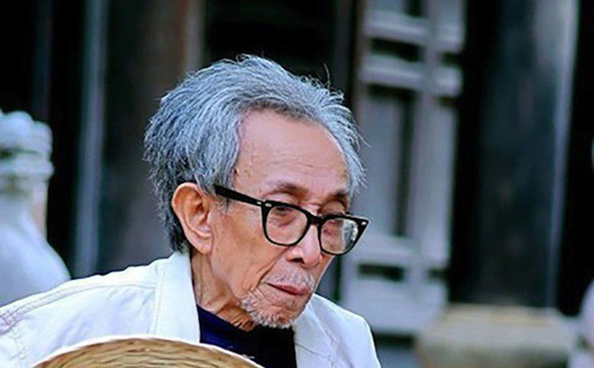
II. ĐỌC- TÌM HIỂU CHUNG
2. Tìm hiểu chung
a. Tác giả
- Tên khai sinh là Nguyễn Văn Tài, quê ở Bắc Ninh.
- Phong cách nghệ thuật: Sở trường viết về người nông dân và những sinh hoạt làng quê. Được coi là nhà văn “Một lòng đi về với đất với người nông dân, với cái thuần hậu, nguyên thuỷ của cuộc sống nông thôn”.
Kim Lân
(1920 - 2007)
- Tác phẩm chính: Nên vợ nên chồng, Làng, Vợ nhặt, …

Slide 14
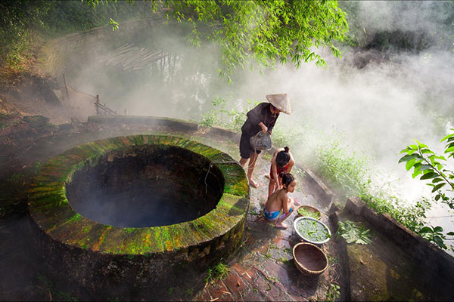
b. Tác phẩm

Slide 15
PHIẾU HỌC TẬP 02
Tìm hiểu chung về văn bản
Câu hỏi | Trả lời
Xác định thể loại của văn bản. | - Thể loại: ...................................
Văn bản có những nhân vật nào? Ai là nhân vật chính? | - Nhân vật: + Nhân vật chính:....................... + Nhân vật phụ:........................
Văn bản được kể ở ngôi thứ mấy? Ai là người kể lại câu chuyện? | - Ngôi kể: ...................... (người kể chuyện là:......................)
Văn bản viết về vấn đề gì ? | - Đề tài: ......................
Vấn đề cơ bản nào được đặt ra từ đề tài văn bản? | - Chủ đề: ....................
Văn bản có thể chia thành mấy phần? Nội dung chính từng phần? | - Bố cục:...................
Dựa vào bố cục, tóm tắt nội dung chính của văn bản. | ....................

Slide 16
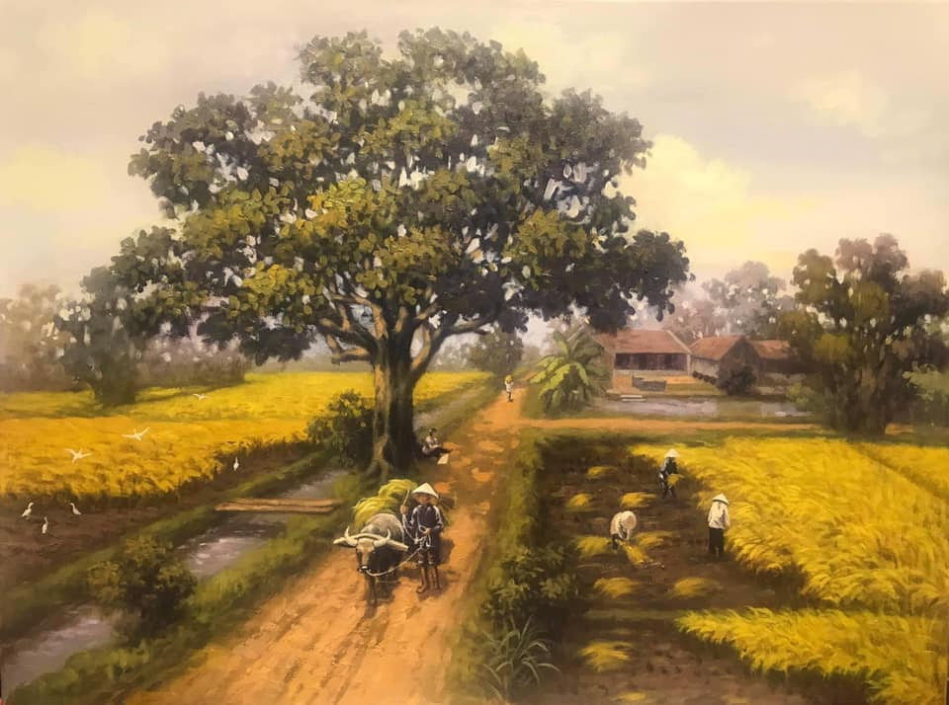
Thể loại
Truyện ngắn
Đề tài
Người nông dân
Chủ đề
Tình yêu làng, yêu nước của người nông dân trong kháng chiến
Nhân vật chính
Ông Hai

Slide 17
c. Bố cục
Phần 1
(từ đầu… “Ông thoáng nghĩ đến mụ chủ nhà”): Hoàn cảnh, tâm trạng của ông Hai khi nghe tin đồn làng chợ Dầu Việt gian.
Phần 2
(tiếp… “vợi đi được đôi phần”): Diễn biến tâm trạng của ông Hai sau khi nghe tin đồn làng mình Việt gian.
Phần 3
(phần còn lại) Hành động và tâm trạng của ông Hai khi nghe được tin cải chính làng mình không theo Tây.

Slide 18
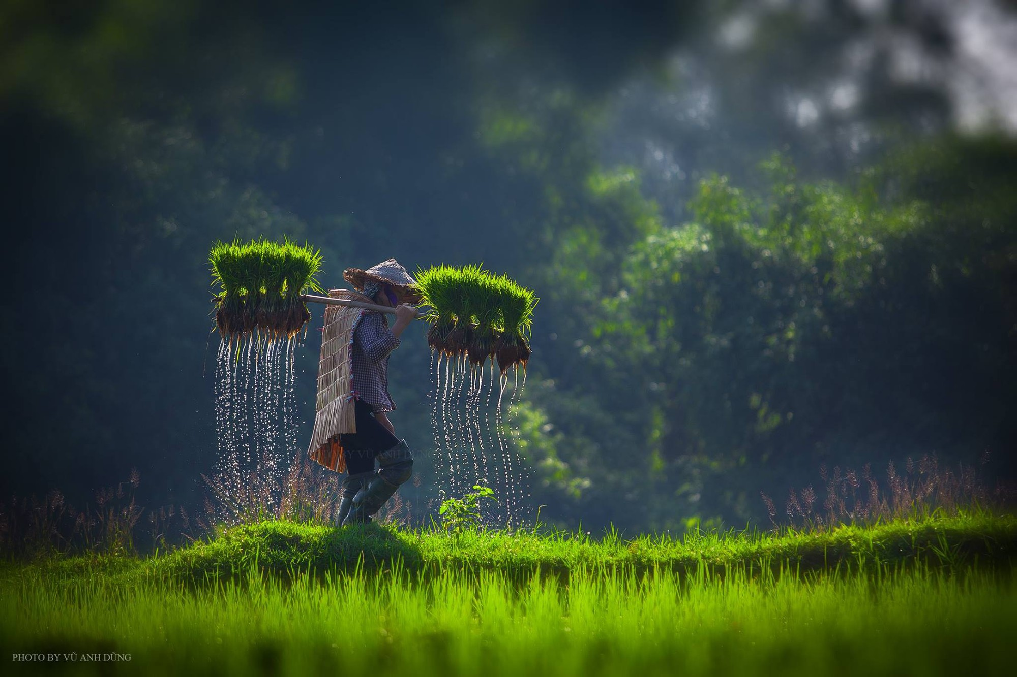
d. Tóm tắt truyện
Ông Hai là một người nông dân làng chợ Dầu. Vì chiến tranh, ông phải cùng gia đình rời làng đi tản cư. Tuy xa quê, nhưng lúc nào ông cũng một lòng nhớ về quê hương mình và tự hào về truyền thống yêu nước của làng. Nhưng một ngày nọ ông lại nghe được tin làng mình Việt gian theo Tây. Xấu hổ, bàng hoàng, đau khổ, ông thu mình về nhà, lẩn trốn không dám ra ngoài. Ông chỉ biết tâm sự với đứa con út để giãi bày nỗi lòng. Khi bị mụ chủ nhà đuổi, dù không biết đưa gia đình đi đâu về đâu, nhưng ông lão vẫn kiên quyết rằng làng mà theo Tây thì phải thù. Một hôm, ông nghe được tin cải chính làng ông không theo Tây, ông Hai vui sướng vô cùng, ông lại càng thêm yêu và tự hào về làng mình. Lại phấn khởi đi khoe với mọi người về ngôi làng anh hùng của mình.

Slide 19
III. ĐỌC- HIỂU VĂN BẢN
Tình huống truyện và tác dụng của tình huống
Tình huống truyện
Ông Hai là một người nông dân yêu làng, luôn tự hào về tinh thần kháng chiến của làng nghe được tin đồn làng mình theo Tây, phản Cách Mạng.

Slide 20
b. Vai trò của tình huống truyện
Trong khắc hoạ nhân vật: ông Hai bị đặt vào 1 tình huống giằng xé, đấu tranh dữ dội giữa tình cảm cá nhân và trách nhiệm công dân, giữa tình yêu quê hương và lòng yêu đất nước.
Trong thể hiện chủ đề tác phẩm: Làm nổi bật tư tưởng chủ đề của truyện: tình yêu làng quê, yêu đất nước sâu nặng của người nông dân kháng chiến.
Trong cốt truyện: đóng vai trò quan trọng, tạo nút thắt, đưa câu chuyện đến cao trào, đỉnh điểm.

Slide 21
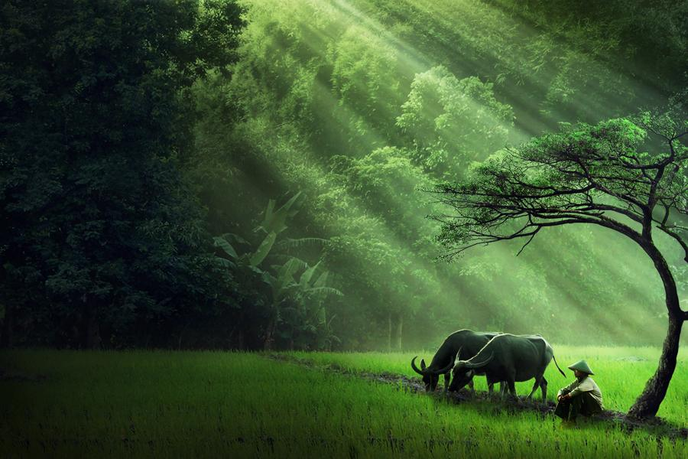
2. Diễn biến tâm trạng của nhân vật ông Hai.

Slide 22
a. Tâm trạng của ông Hai khi đón nhận tin đồn
Các chi tiết thể hiện diễn biến tâm trạng của ông Hai
+ Nó... nó vào làng chợ Dầu hở bác? Thế ta giết được bao nhiêu thằng;
+ Cổ họng ông lão nghẹn ắng lại, da mặt tê rân rân. Ông lặng đi, tưởng như đến không thở được;
+ Liệu có thật không hở bác, hay là chỉ lại...;
+ Ông lão vờ đứng lảng ra chỗ khác, rồi đi thẳng;

Slide 23
Nhận xét
Ông lão luôn tin tưởng vào tinh thần kháng chiến của làng, nên khi nghe tin làng Việt gian theo Tây, ông lão đau đớn, uất nghẹn như có một luồng điện mạnh chi phối thân thể mình, sau đó là sự bẽ bàng, xấu hổ, ê chề nhục nhã của ông Hai.

Slide 24
b. Diễn biến tâm trạng của ông Hai khi về nhà trọ và mấy ngày sau đó
+ Nằm vật ra giường, tủi thân, nước mắt giàn ra.
+ Chúng nó cũng là trẻ con làng Việt gian đấy ư? Chúng nó cũng bị người ta rẻ rúng, hắt hủi đấy ư?
+ Ông nắm chặt tay, rít lên: “chúng bay … mà nhục nhã thế này”
+ Không dám đi đâu, chỉ quanh quẩn ở nhà, chột dạ, nơm nớp, lủi ra một góc, nín thít.
+ Khi mụ chủ nhà đánh tiếng đuổi đi: ông bế tắc, tuyệt vọng.
+ Ông băn khoăn trước quyết định “hay là về làng” nhưng cuối cùng ông đã kiên quyết: “làng thì yêu thật nhưng làng theo Tây mất rồi thì phải thù”
+ Ông trò chuyện với đứa con út để khẳng định thêm: “Ủng hộ cụ Hồ Chí Minh muôn năm”.

Slide 25
Nhận xét
Ông Hai đau khổ, cay đắng tủi nhục, uất hận và ám ảnh thường trực bởi tin đồn về làng. Nhưng khi phải lựa chọn giữa làng và nước, ông lão đã kiên quyết lựa chọn tình yêu nước, tấm lòng trung thành tuyệt đối với kháng chiến, với cụ Hồ.

Slide 26
c. Tâm trạng của ông Hai khi nghe tin cải chính
Chạy khắp nơi khoe: "Tây nó đốt nhà tôi rồi bác ạ. Đốt nhẵn".
Say sưa kể lại quá trình chống giặc của dân làng như chính mình vừa tham gia trận đánh đó vậy.
Ông lão vui vẻ mua quà bánh cho các con.

Slide 27
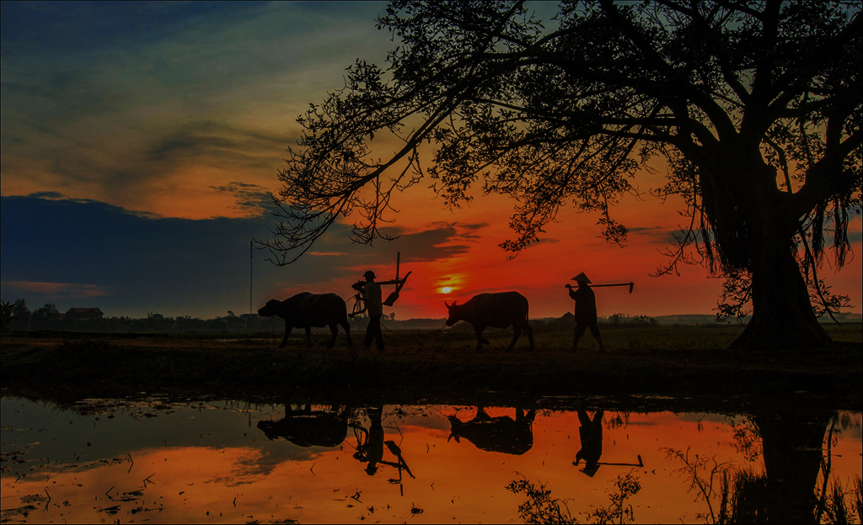
Vui mừng tột độ, tự hào, hãnh diện khi làng không theo giặc, cũng đồng thời thấy được tình yêu làng, yêu nước của người nông dân như ông Hai. Tình yêu làng quê hoà trong tình yêu đất nước và tinh thần kháng chiến, ông vui với niềm vui chung của làng nước mà chẳng hề bận tâm đến mất mát của gia đình, cá nhân mình.

Slide 28
- Nhận xét về nhân vật ông Hai:
+ Ông Hai là đại diện của tầng lớp nhân dân nghèo với tinh thần yêu quê hương đất nước sâu sắc.
+ Tình yêu làng được hòa chung với lòng yêu nước.
- Nghệ thuật miêu tả nội tâm nhân vật: nhân vật được đặt vào tình huống đặc biệt, từ đó tạo ra mâu thuẫn bên trong để khám phá chiều sâu tâm trạng. Tác giả miêu tả tâm lý nhân vật qua ngoại hình, hành động, cảm giác, ngôn ngữ độc thoại, đối thoại, rất hợp lý. Từ chỗ đau đớn rụng rời đến chỗ bế tắc tuyệt vọng và cuối cùng là sung sướng, hả hê, giải tỏa tâm lý bằng tin cải chính.

Slide 29
3. Ngôn ngữ nhân vật trong truyện
Ngôn ngữ nhân vật đan xen với ngôn ngữ người kể chuyện.
Ngôn ngữ nhân vật bao gồm: Đối thoại, độc thoại, độc thoại nội tâm.
Ngôn ngữ nhân vật mang đậm chất khẩu ngữ và là lời ăn tiếng nói của người nông dân Bắc Bộ
02
Lời trần thuật và lời nhân vật có sự thống nhất về sắc thái, giọng điệu do truyện được trần thuật chủ yếu theo điểm nhìn của ông Hai, dù vẫn dùng cách trần thuật ở ngôi thứ ba.

Slide 30
4. Ý nghĩa nhan đề truyện ngắn Làng
Nhan đề của truyện là “Làng” không phải là “Làng Chợ Dầu” vì
Nếu đặt là “Làng Chợ Dầu” thì vấn đề mà tác giả đề cập tới chỉ nằm trong phạm vi nhỏ hẹp, cụ thể ở một làng.
Dụng ý của tác giả muốn nói tới một vấn đề mang tính phổ biến ở khắp các làng quê, có trong mọi người nông dân. Bởi thế “Làng” là nhan đề hợp lý và mang tính khái quát, rộng lớn hơn.
Qua đó ta hiểu chủ đề của truyện: ca ngợi tình yêu làng quê tha thiết của những người nông dân Việt Nam trong kháng chiến chống Pháp.

Slide 31
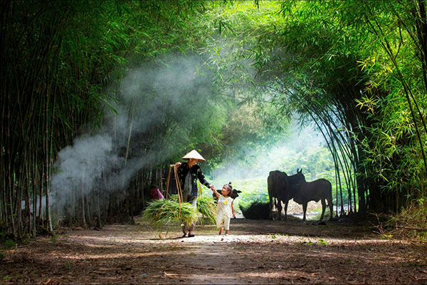
IV. TỔNG KẾT

Slide 32
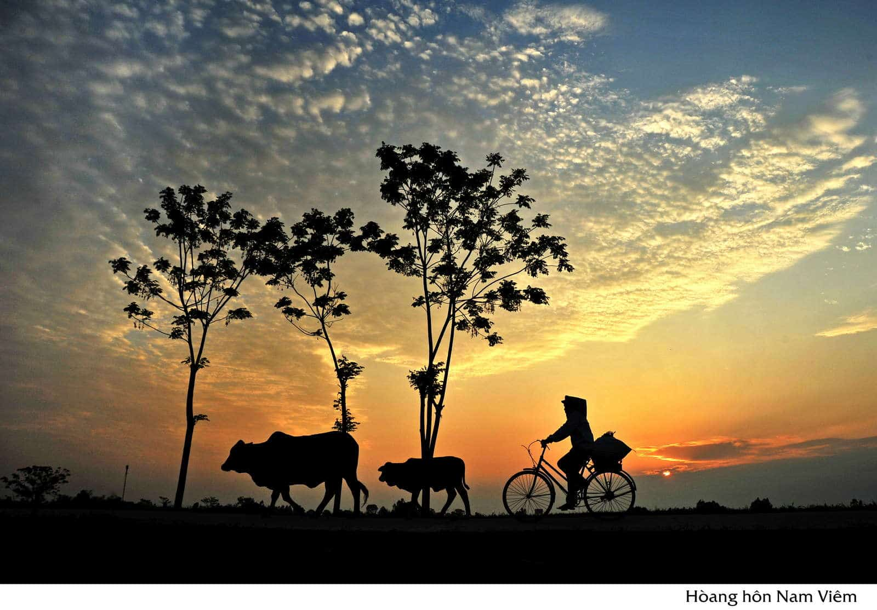
1. Nghệ thuật
- Xây dựng cốt truyện tâm lí, tình huống truyện đặc sắc, thắt nút, cởi nút rất tự nhiên, hợp lý.
- Nghệ thuật miêu tả tâm lý nhân vật sâu sắc, tinh tế.
- Ngôn ngữ nhân vật sinh động, giàu tính khẩu ngữ thể hiện cá tính của nhân vật.

Slide 33
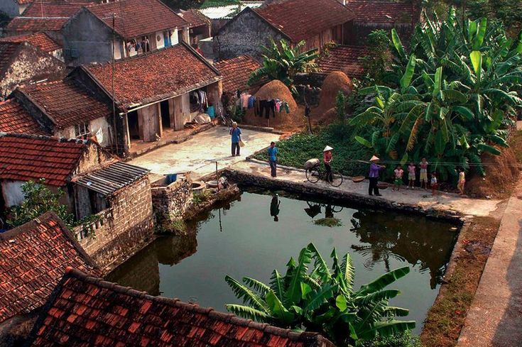
2. Nội dung
Tình yêu làng, yêu nước, yêu kháng chiến, của người nông dân phải rời làng đi tản cư được bộc lộ chân thực, cảm động qua nhân vật ông Hai.

Slide 34
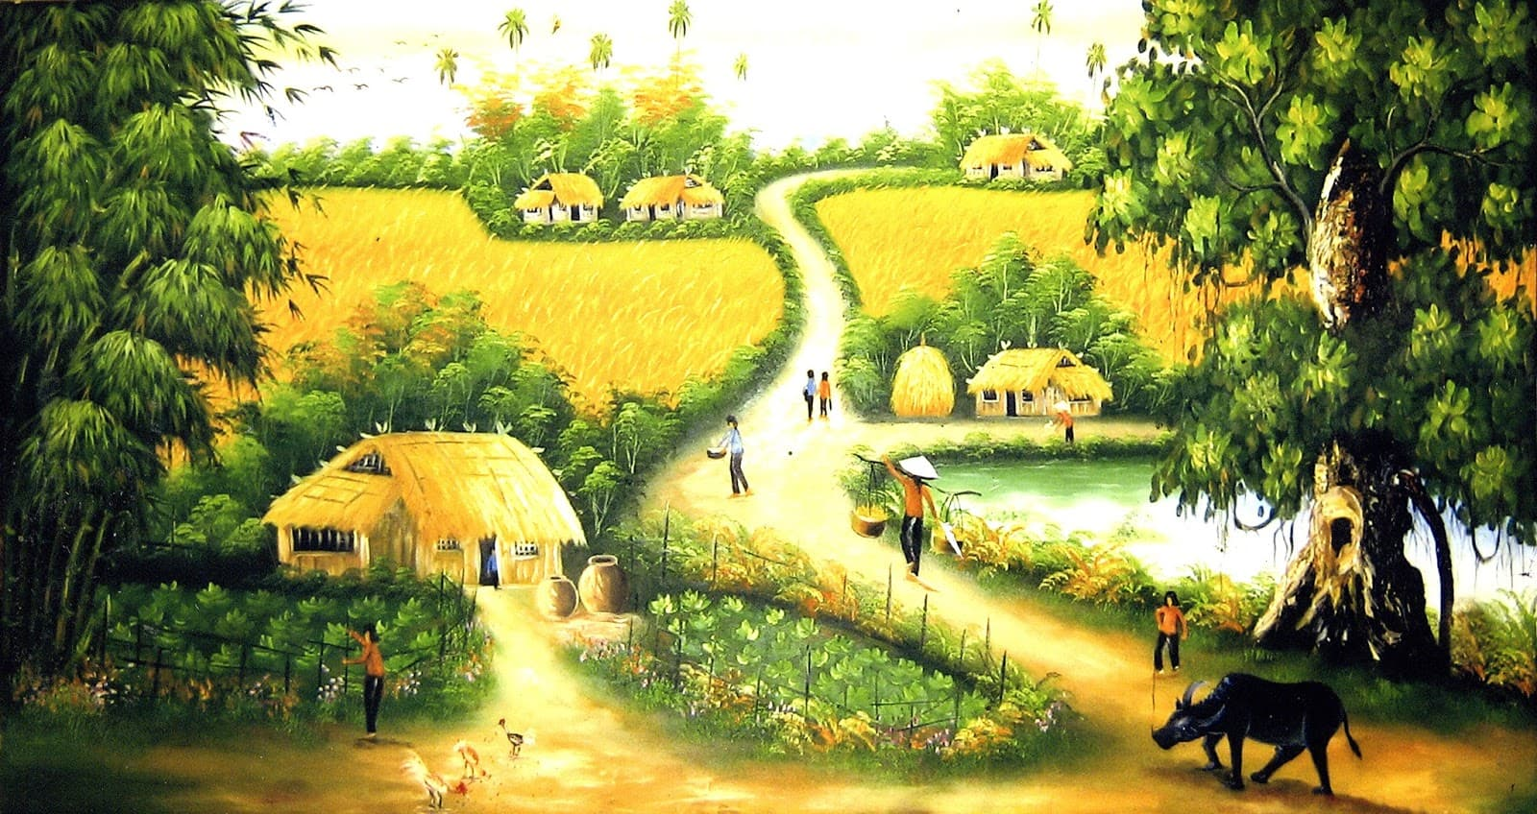
3. Ý nghĩa
- Nhà văn đã gửi gắm thông điệp sâu sắc: tình yêu làng quê, yêu đất nước là thứ tình cảm cao quý, thiêng liêng bậc nhất của mỗi người.
- Thông điệp ấy còn nguyên giá trị với cuộc sống ngày nay, tình yêu quê hương đất nước luôn là động lực, sức mạnh để con người có thể sống tốt đẹp hơn.

Slide 35
4. Bài học về cách đọc hiểu truyện ngắn
- Nắm được những nét chính về tác giả, xuất xứ tác phẩm (nếu có);
- Tóm tắt được nội dung của truyện.
- Xác định được ngôi kể, nhân vật chính của truyện;
- Nắm được những yếu tố nổi bật về nội dung của truyện: đề tài, chủ đề; tư tưởng, cảm hứng chủ đạo của tác giả,… được thể hiện trong truyện.
- Nắm được những đặc sắc về nghệ thuật truyện: cốt truyện, ngôn ngữ, nghệ thuật xây dựng nhân vật,…
- Nắm được ý nghĩa của văn bản trong bối cảnh tiếp nhận cụ thể.
- Rút ra được thông điệp/bài học ý nghĩa từ truyện.

Slide 37
KHU VƯỜN VĂN HỌC

Slide 38
Câu 1
Nhân vật chính truyện Làng là ai?
A. Ông Hai
C. Bà chủ nhà
D. Đứa con út
B. Bà Hai

Slide 39
Câu 2
Truyện ngắn Làng viết về đề tài gì?
A. Người trí thức
C. Người phụ nữ
B. Người nông dân
D. Người lính

Slide 40
Câu 3
Tác giả đặt nhân vật chính vào tình huống như thế nào?
A. Ông Hai không có nhà, phải đi ở nhờ nhà người khác
C. Bà chủ nhà hay dòm ngó, nói bóng gió vợ chồng ông Hai
B. Tin làng ông theo giặc mà tình cờ ông nghe được từ những người tản cư
D. Ông Hai lúc nào cũng nhớ tha thiết cái làng chợ Dầu của mình

Slide 41
Câu 4. Nhân vật chính trong văn bản Làng được miêu tả chủ yếu ở phương diện nào?
A. Ngoại hình
C. Tính cách
B. Tâm trạng
D. Hành động

Slide 42
Câu 5. Vì sao khi bị mụ chủ nhà đuổi, không còn chỗ để đi, ông Hai nhất định không quay về làng, thậm chí ông lại còn thù cái làng của mình?
A. Vì làng theo Tây, với ông tình yêu nước rộng lớn hơn tình yêu làng
C. Vì ông không ưa những tên kì mục và hào lí áp bức dân làng ông
B. Vì giặc Tây đã đốt cháy nhà của ông nên gia đình ông không có chỗ để quay về
D. Vì ông muốn tìm cuộc sống ổn định, no đủ hơn cho làng quê nghèo của ông

Slide 43
Câu 6. Dòng nào nhận xét không đúng về tính cách của nhân vật ông Hai được thể hiện trong tác phẩm?
A. Yêu và tự hào về làng quê của mình
C. Thủy chung với kháng chiến, với cách mạng và lãnh tụ
B. Căm thù giặc Tây, những kẻ theo Tây làm Việt gian
D. Yêu ngôi nhà và những đứa con của mình hơn mọi thứ trên đời

Slide 44
Câu 7. Dòng nào nêu nhận xét không phù hợp với những nét đặc sắc nghệ thuật của tác phẩm?
A. Xây dựng tình huống tâm lí đặc sắc
C. Sử dụng chính xác ngôn ngữ quần chúng
B. Miêu tả sinh động diễn biến tâm trạng, nhân vật
D. Giọng văn giàu màu sắc trữ tình, biểu cảm

Slide 45
Câu 8. Dòng nào nêu đúng nhất thông điệp mà tác giả gửi gắm qua truyện ngắn Làng?
A. Tình yêu quê hương, đất nước là tình cảm thiêng liêng, cao quý với mỗi người
C. Thể hiện khát vọng hoà bình và niềm tin vào việc chiến thắng kẻ thù xâm lược
B. Thể hiện tình yêu thiên nhiên, vạn vật, tự hào về danh lam thắng cảnh của quê hương
D. Thể hiện niềm tự hào về truyền thống chiến đấu chống giặc giữ nước của cha ông

Slide 46
Hoạt động 4
Vận Dụng

Slide 47
Hãy tưởng tượng: Nếu ông Hai trong truyện ngắn Làng của Kim Lân sống ở làng chợ Dầu trong bối cảnh cuộc sống hôm nay, thì em nghĩ ông sẽ chia sẻ với mọi người điều gì về làng quê của mình?
Trả lời bằng một đoạn văn khoảng 10 dòng.

Slide 48
PHIẾU CHỈNH SỬA BÀI VIẾT
Nhiệm vụ: Hãy đọc bài viết của mình và hoàn chỉnh bài viết bằng cách trả lời các câu hỏi sau:
1. Bài viết đảm bảo hình thức đoạn văn chưa?
... ...........................................................................................................................
2. Nội dung đã đảm bảo đáp ứng yêu cầu câu hỏi chưa?
..............................................................................................................................
3. Bài viết có sai chính tả không? Nếu có em sửa chữa như thế nào?
.............................................................................................................................

Slide 49
HS thực hiện ở nhà
- Tìm đọc các truyện ngắn của Kim Lân.
- Soạn văn bản: “Ông lão bên cầu” (Hê- Minh- Uê)

Slide 50
THANK
YOU

